Slide 1
Fit for Purpose 2026 Director Administrativo Nacional OXXO Etapa de Detalle de actividades e interacciones
Marzo 2026

Slide 2
Agenda
Tema | Tiempo (min)​
Racional Fit for Purpose​ | 5​
Alcance 2026​ | 5​
Percepción inicial​ | 5​
Descripción de puesto L2​ | 30​
Principales contribuciones del área​ | 15​
Interacciones entre áreas y procesos clave​ | 15​
Siguientes pasos​ | 5​

Slide 3
Hemos completado el diseño de nuestra organización, un primer paso crítico en la redefinición de nuestra dirección estratégica
La nueva organización que estamos construyendo está adaptada a nuestro propósito y lista para cumplir con nuestra dirección estratégica redefinida.
El diseño del modelo operativo contempla 5 cambios principales:
1
Coloca al Cliente en el centro, anclando la propuesta de valor en nuestras tiendas y asegurando que el cliente sea el eje de todos nuestros procesos. Fortalecer la Voz del Cliente para asegurar el valor a largo plazo.
2
Enfoque al crecimiento principal del negocio, construyendo alrededor de las tres misiones estratégicas (impulso, reposición diaria y foodvenience), reenfocando nuestra estrategia comercial.
3
Establece a Servicios Comerciales como un motor de crecimiento independiente, con enfoque y recursos dedicados.
4
Incorpora excelencia operativa en los procesos end-to-end, para ofrecer una ejecución eficiente en tienda y brindar a los clientes una experiencia best-in-class.
5
Fortalece Estrategia y Transformación como el orquestador del cambio y asegurador de la generación de valor en nuestras iniciativas de negocio a largo plazo.

Slide 4
Proceso Diseño FFP
ESTRATEGIA OXXO 2030
Principios de diseño
1
Organizarnos para escalar nuestro core y crear el futuro
2
Liderar centralmente y empoderar la ejecución local
3
Operar con excelencia y orientado al cliente
4
Simplificar para un crecimiento rentable
PRINCIPALES CAMBIOS
Cambio organizacional con enfoque al crecimiento core de negocio, mediante tres misiones estratégicas: Impulso, Reposición Diaria y Foodvenience, reenfocando nuestra estrategia comercial.
Evolución de la plataforma de Customer & Mkt con autonomía en la definición del Customer Value Proposition e integración del área de Marketing.
Integración de Expansión dentro de la plataforma de Operaciones.
Creación de un área independiente de Excelencia Operativa, responsable del modelo de madurez de procesos end-to-end y del mapeo y diseño de procesos de operación en tienda.
Evolución de Estrategia y Transformación, para orquestar y monitorear la implementación de los cambios estratégicos en la organización y asegurar que las iniciativas prioritarias alcancen su potencial mediante la gestión de la Value Management Office.
Despriorización de Entrega Directa, integrando las operaciones restantes al BAU de Comercial.
1
Diseño del modelo operativo
2
3
4
5
LAYER ORGANIZACIONAL
DISEÑO DETALLADO POR FUNCIÓN
SISTEMA DE GESTIÓN
6
FEMSA / P&H
MACROESTRUCTURA
EQUIPO DIRECTIVO
COMERCIAL
CORPORATIVO OXXO
FUNCIONES CORE
FOROS /CONECIONES
ZONA / CLUSTER
FINANZAS
DECISIONES CLAVE
REGION
CEDIS / CT
RH
RESPONSABILIDADES
PLAZA
TI
INTERACCIONES
GESTIÓN DEL CAMBIO

Slide 5
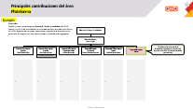
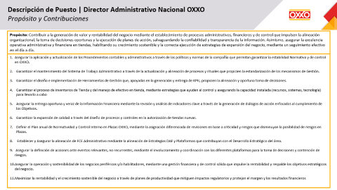
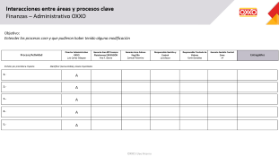
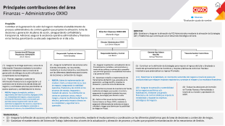
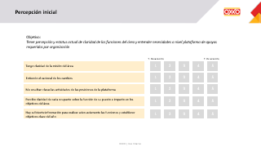
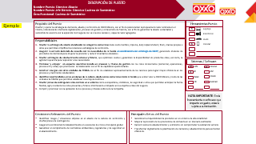
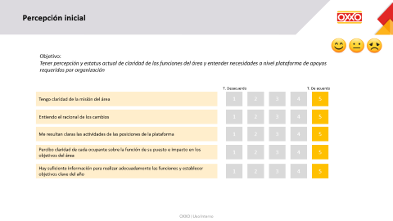
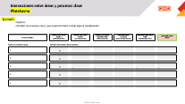
Alcance 2026
Higiénicos Organizacionales
Documentación de Roles
Interacciones Críticas
Workshops Cross-plataformas
RASCI por Función de Procesos Clave
Workshops Internos x Área
Integración al Sistema de Gestión Consolidación y Seguimiento
Percepción inicial (retos, dudas, apoyos requeridos organización para clarificar la función)
Feedback DP rol
Actividades core de reportes (L3)
+
Interacciones macro / procesos

Slide 6

Percepción inicial
Objetivo:
Tener percepción y estatus actual de claridad de las funciones del área y entender necesidades a nivel plataforma de apoyos requeridos por organización
T. Desacuerdo
T. De acuerdo
Tengo claridad de la misión del área
1
2
3
4
5
Entiendo el racional de los cambios
1
2
3
4
5
Me resultan claras las actividades de las posiciones de la plataforma
1
2
3
4
5
Percibo claridad de cada ocupante sobre la función de su puesto e impacto en los objetivos del área
1
2
3
4
5
Hay suficiente información para realizar adecuadamente las funciones y establecer objetivos clave del año
1
2
3
4
5

Slide 7
Descripción de Puesto | Director Administrativo Nacional OXXO
Propósito y Contribuciones
Propósito: Contribuir a la generación de valor y rentabilidad del negocio mediante el establecimiento de procesos administrativos, financieros y de control que impulsen la alineación organizacional, la toma de decisiones oportunas y la ejecución de planes de acción, salvaguardando la confiabilidad y transparencia de la información. Asimismo, asegurar la excelencia operativa administrativa y financiera en tiendas, habilitando su crecimiento sostenible y la correcta ejecución de estrategias de expansión del negocio, mediante un seguimiento efectivo en el día a día.
Contribuciones:
Asegurar la aplicación y actualización de los Procedimientos contables y administrativos a través de las políticas y normas de la compañía que permitan garantizar la estabilidad Normativa y de control en OXXO.
Garantizar el mantenimiento del Sistema de Trabajo Administrativo a través de la actualización y alineación de procesos y rituales que propicien la estandarización de los mecanismos de Gestión.
Garantizar el diseño e implementación de Herramientas de Gestión que, apoyadas en la generación y entrega de KPIs, propicien la alineación y oportuna toma de decisiones.
Garantizar el proceso de inventarios de Tienda y del manejo de efectivo en tienda, mediante estrategias que ayuden al control y asegurando la capacidad instalada (recursos, sistemas, tecnología) para llevarlo a cabo
Asegurar la entrega oportuna y veraz de la Información Financiera mediante la revisión y análisis de indicadores clave a través de la generación de diálogos de acción enfocados al cumplimiento de los Objetivos.
Garantizar la expansión de calidad a través del diseño de procesos y controles en la autorización de tiendas nuevas.
Definir el Plan anual de Normatividad y Control Interno en Plazas OXXO, mediante la asignación diferenciada de revisiones en base a criticidad y riesgos que disminuyan la posibilidad de riesgos en Plazas.
Establecer y Asegurar la alineación de FCE Administrativo mediante la alineación de Estrategias DAF y Plataformas que contribuyan con el Desarrollo Estratégico del área.
Asegurar la definición de acciones ante eventos relevantes, no recurrentes, mediante el involucramiento y coordinación con las diferentes plataformas para la toma de decisiones y contención de riesgos.
Asegurar la operación y sostenibilidad de los negocios periféricos y/o habilitadores, mediante una gestión financiera y de control sólida que impulse la rentabilidad y respalde los objetivos estratégicos del negocio.
Maximizar la rentabilidad y el crecimiento sostenible del negocio a través de planes de productividad que mitiguen impactos regulatorios y protejan el margen y los resultados financieros
Notes:
.

Slide 8
Descripción de Puesto | Director Administrativo Nacional OXXO
Decisiones y Retos
Decisiones Relevantes del Puesto
Establecer o modificar estándares, procedimientos y normativas administrativas.
Autorización de Inversiones en OXXO (tienda nueva y/o tienda en remodelación, cierre de tiendas).
Definir herramientas que faciliten la toma de decisiones en plazas.
Definir el medio para el aseguramiento de inventarios en tienda (recursos, sistema, tecnología)
Determinar las iniciativas clave a impulsar en cada etapa del negocio, maximizando impacto financiero y foco estratégico.
Principales Retos del Puesto
Dispersión geográfica y número de Tiendas/Zonas/Regiones/Plazas para la estandarización de prácticas, efectivo, inventarios y proveedores.
Volumen y manejo de información
Impulsar la estandarización mediante liderazgo de influencia, al operar directamente con áreas de operación y no desde una estructura central.

Slide 9

Principales contribuciones del área Finanzas – Administrativo OXXO
Nuevas
*Evaluación ajuste de nombre
Propósito
Contribuir en la generación de valor del negocio mediante el establecimiento de procesos administrativos de control y gestión que propicien la alineación, toma de decisiones y generación de planes de acción, salvaguardando confiabilidad y transparencia. Adicional, asegurar la excelencia operativa administrativa y financiera en las tiendas; garantizando su adecuado seguimiento en el día a día.
DIRECTOR:
(10) - Establecer y Asegurar la alineación de FCE Administrativo mediante la alineación de Estrategias DAF y Plataformas que contribuyan con el Desarrollo Estratégico del área.
Director Finanzas OXXO MX Marcela Vega
Director Administrativo OXXO
Luis Carlos Vázquez
Gerente área BP Finanzas Plataformas EXPANSIÓN
Ana K. García
Responsable Traslado de Valores
Karla González
Responsable Gestión y Control
Luis Bacco
Gerente área Admvo
Neg Dllo
Samuel Palomino
*Gerente Gestión Control Zona
x4
(7) - Asegurar la entrega oportuna y veraz de la Información Financiera mediante la revisión y análisis de indicadores clave a través de la generación de diálogos de acción enfocados al cumplimiento de los Objetivos.
(2) - Asegurar la definición de acciones ante eventos relevantes, no recurrentes, mediante el involucramiento y coordinación con las diferentes plataformas para la toma de decisiones y contención de riesgos.
(1) - Asegurar la aplicación y actualización de los Procedimientos contables y administrativos a través de las políticas y normas de la compañía que permitan garantizar la estabilidad Normativa y de control en OXXO.
(5) - Contribuir en la definición de Estrategias para mejorar el Ingreso del Líder y Empleado a través del aprovechamiento de Incentivos y mejores prácticas de control en Tienda e inventarios que potencialicen su Ingreso Promedio.
(11) - Planear, organizar y controlar la información financiera de la organización y el suministro de la misma a las demás áreas del negocio y a entidades externas para facilitar el acceso oportuno y confiabilidad de la misma.
(4) - Garantizar el diseño e implementación de Herramientas de Gestión que, apoyadas en la generación y entrega de KPIs, propicien la alineación y oportuna toma de decisiones.
(11) - Maximizar la rentabilidad y el crecimiento sostenible del negocio a través de planes de productividad que mitiguen impactos regulatorios y protejan el margen y los resultados financieros
NUEVA: Lidera la implementación del modelo I‑Cash y el desarrollo de su caso de negocio, asegurando la viabilidad operativa, financiera y de control en los procesos de manejo, resguardo y traslado de valores. Su contribución se centra en optimizar costos, reducir riesgos y mejorar la eficiencia del flujo de efectivo, generando impacto directo en la rentabilidad y seguridad de la operación.
(6) - Garantizar el proceso de inventarios de Tienda, mediante estrategias que ayuden al control y asegurando la capacidad instalada (recursos, sistemas, tecnología) para llevarlo a cabo
(10) - Asegurar la operación y sostenibilidad de los negocios periféricos y/o habilitadores, mediante una gestión financiera y de control sólida que impulse la rentabilidad y respalde los objetivos estratégicos del negocio.
(8) - Evaluar las decisiones de Inversión en Tiendas Nuevas y Remodeladas a través de su revisión y aprobación en MWF.
NUEVA: Asegura la medición, análisis y seguimiento del Valor Económico Agregado (VEA) y la rentabilidad del negocio, proporcionando información financiera clara y accionable que permita evaluar la generación real de valor, optimizar la asignación de recursos y soportar la toma de decisiones estratégicas orientadas a maximizar el retorno y la sostenibilidad financiera.
(9) - Definir el Plan anual de Normatividad y Control Interno en Plazas OXXO, mediante la asignación diferenciada de revisiones en base a criticidad y riesgos que disminuyan la posibilidad de riesgos en Plazas.
TRANSVERSAL:
(2) - Asegurar la definición de acciones ante eventos relevantes, no recurrentes, mediante el involucramiento y coordinación con las diferentes plataformas para la toma de decisiones y contención de riesgos.
(3) - Garantizar el mantenimiento del Sistema de Trabajo Administrativo a través de la actualización y alineación de procesos y rituales que propicien la estandarización de los mecanismos de Gestión.
Rentabilidad

Slide 10
Interacciones entre áreas y procesos clave Finanzas – Administrativo OXXO
Objetivo:
Entender los procesos core y que pudieron haber tenido alguna modificación
Proceso/Actividad
Director Administrativo OXXO
Luis Carlos Vázquez
Gerente área BP Finanzas Plataformas EXPANSIÓN
Ana K. García
Gerente área Admvo
Neg Dllo
Samuel Palomino
Responsable Gestión y Control
Luis Bacco
Responsable Traslado de Valores
Karla González
Gerente Gestión Control Zona
x4
Entregables
Enlistar por prioridad e impacto
Identificar (Accountable) y áreas impactadas
1.-
A
2.-
A
3.-
A
4.-
A
5.-
A

Slide 11
Preguntas de reflexión
¿Tu Descripción de Puesto y el funciograma de tu área reflejan con precisión las actividades y responsabilidades que realmente realizas en el día a día (TO BE)?
¿Tienes alguna duda específica sobre el funcionamiento de tu área o sobre la estructura de la organización?
¿Existe algún proceso que consideres necesario rediseñar para mejorar las interacciones, la eficiencia o el funcionamiento general de tu área?
Si recientemente asumiste nuevas responsabilidades, ¿ya se realizó de manera efectiva la transferencia de actividades dentro de tu equipo?
¿Qué rituales, prácticas o espacios de trabajo consideras esenciales para asegurar un funcionamiento adecuado y sostenido en tu área?
Notes:
¿Tu Descripción de Puesto y el funciograma de tu área reflejan con precisión las actividades y responsabilidades que realmente realizas en el día a día (TO BE)?
¿Tienes alguna duda específica sobre el funcionamiento de tu área o sobre la estructura de la organización?
¿Existe algún proceso que consideres necesario rediseñar para mejorar las interacciones, la eficiencia o el funcionamiento general de tu área?
¿Qué rituales, prácticas o espacios de trabajo consideras esenciales para asegurar un funcionamiento adecuado y sostenido en tu área?
Si recientemente asumiste nuevas responsabilidades, ¿ya se realizó de manera efectiva la transferencia de actividades dentro de tu equipo?

Slide 12
Siguientes pasos
Noviembre | Noviembre |  | Diciembre |  |  | Enero |  |  |  | Febrero |  |  |  | Marzo |  |  |  | Abril
10-14 | 17-21 | 24-28 | 01-05 | 08-12 | 3 week freeze | 05-09 | 12-16 | 19-23 | 26-30 | 02-06 | 09-13 | 16-20 | 23-27 | 02-06 | 09-13 | 16-20 | 23-27 | 30-03 | 06-10 | 13-17 | 20-24
1
Documentación áreas, propósitos y responsabilidades
Descripciones de Puesto L1 y L2
Descripciones de Puesto resto de organización
Matriz RASCI (Metodología y ejercicio central)
Higiénicos
2
Diagnóstico HRBP – Post FFP
Diagnóstico Change Management - L1
Diagnóstico Change Management – L2
Estrategia CM por plataforma y transversal
Diálogos 1:1 L2 – Racional y alcance FFP 2026
Validación de DP L2
Revisión de principales contribuciones por c/área
Mapeo de procesos clave e interacciones críticas
Workshop +2 áreas para detallar interacciones
Procesos clave por Función
Plataformas core (Comercial, CdS, Operaciones)
Presentación y comunicación en TOPS Marzo / Abril
Plataformas con alta evolución (Commercial Finance, VMO, C&M)
Plataformas de soporte (TI, RH, Exc. Operativa)
3
Integración de inputs interacciones a Sistema Gestión
Medición de adopción
Modelo de gestión
TBC
TBC
4
Diseño de metodología diagnóstico del modelo operativo
Diagnóstico org. desempeño modelo operativo
Estabilización
TBC
TBC

Slide 13
Gracias
Marzo 2026

